Slide 1
Codev
Partie Deep learning
Partie physique

Slide 2
Partie Deep learning

Slide 3
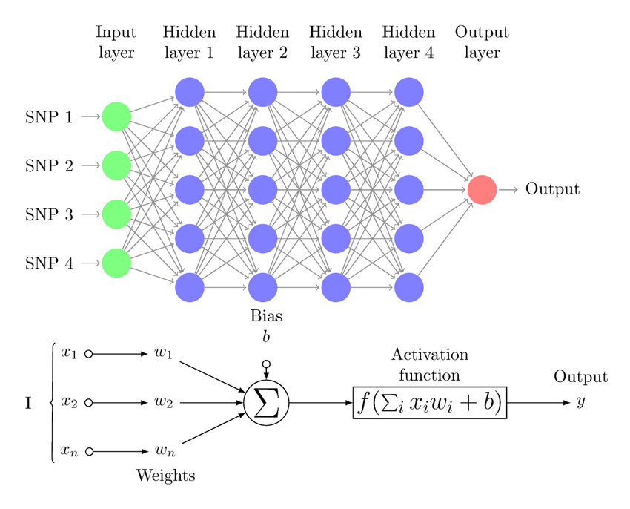
MLP : Multi-layer
perceptron

Slide 4
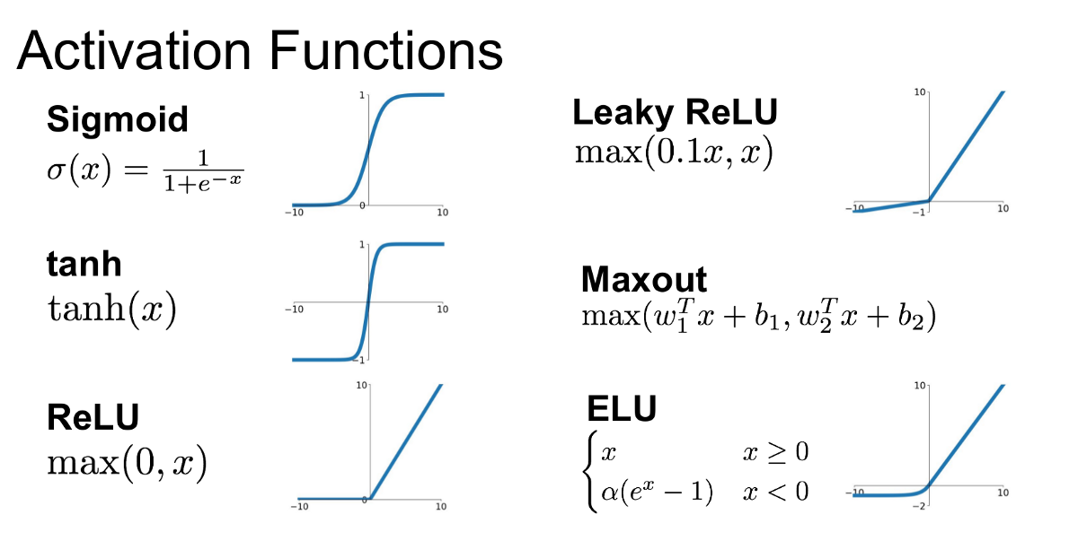
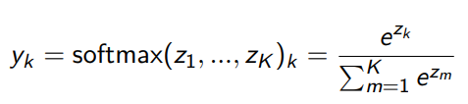

Slide 5
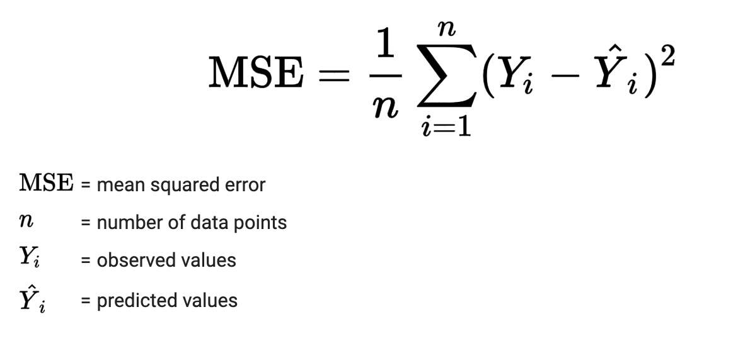
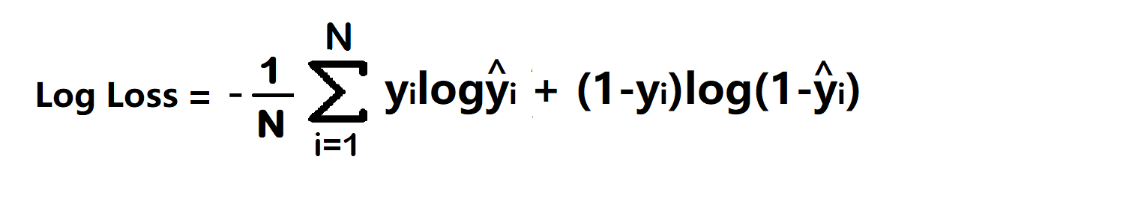
Loss function

Slide 6
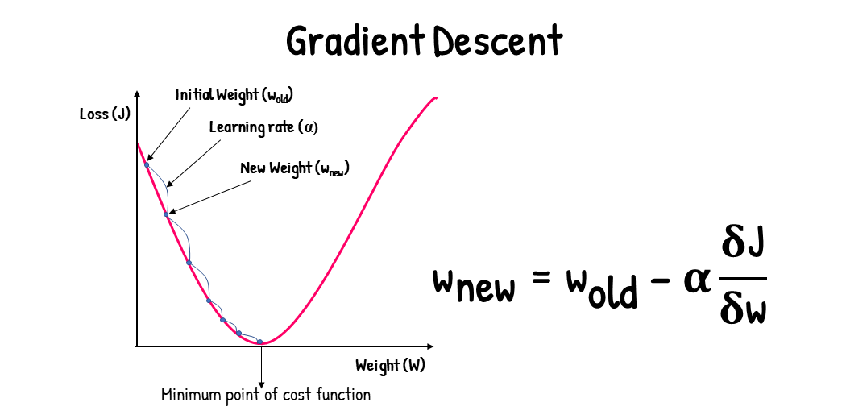
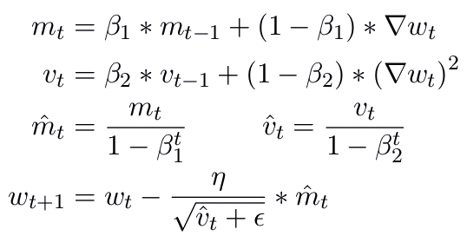
Determination des bons poids
Adam: A Method for Stochastic Optimization
Gradient descent

Slide 7
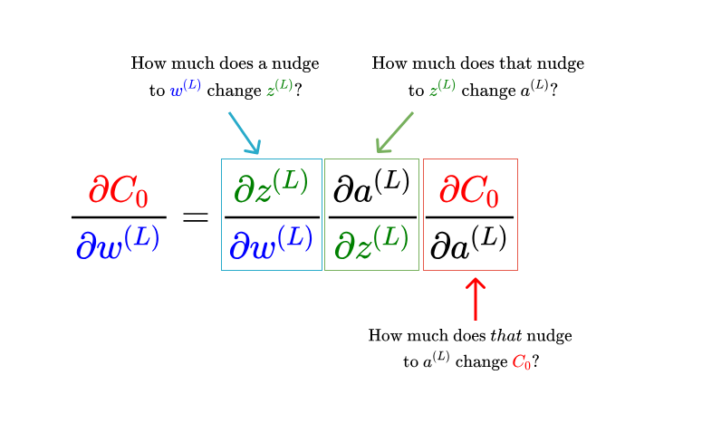
Backpropagation (Algorithme pour calculer le gradient)

Slide 8
Les fonctions utilisées pour la rétropropagation guident la mise à jour des poids du réseau pendant l'apprentissage.
La fonction de perte fournit une mesure de la performance du modèle et est utilisée pour évaluer son efficacité et sa convergence.

Slide 9
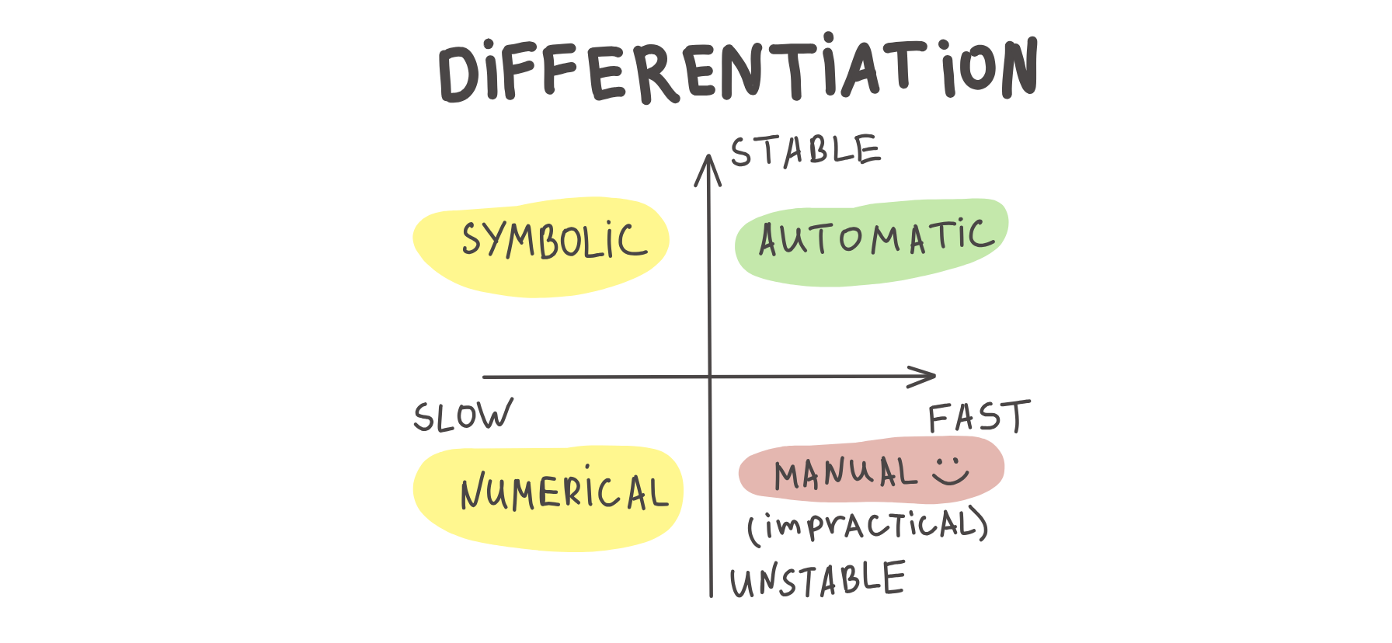
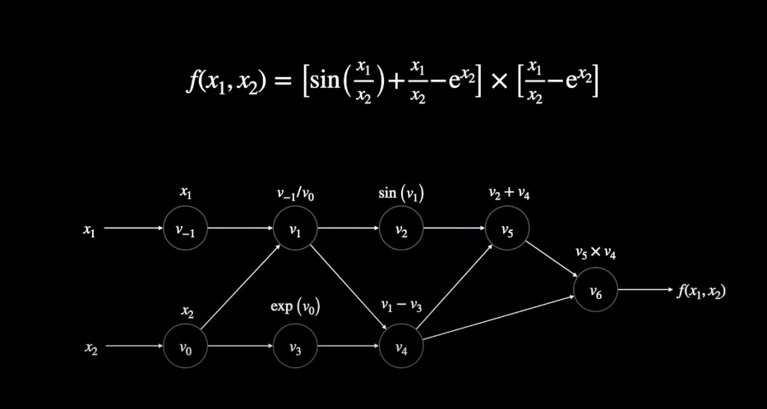
Automatic Differentiation (Calcule des nombreux dérivés)
Forward mode
Reverse mode

Slide 10
Partie physique

Slide 11
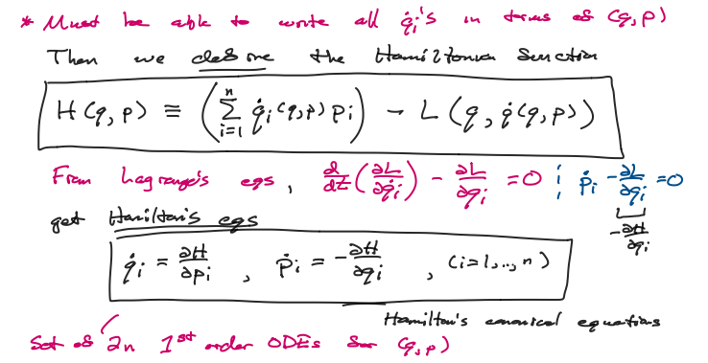

Hamiltonian Mechanics
Canonical perturbation theory
Evolution of hamiltonian systems conserves volum

Slide 12


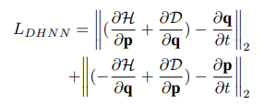
Dissipative Hamiltonian Neural Networks
Mouvement dans la direction
permet de garder la valeur de H constante
For a smooth vector field
Loss function

Slide 13
Rayleigh dissipation function

Slide 14
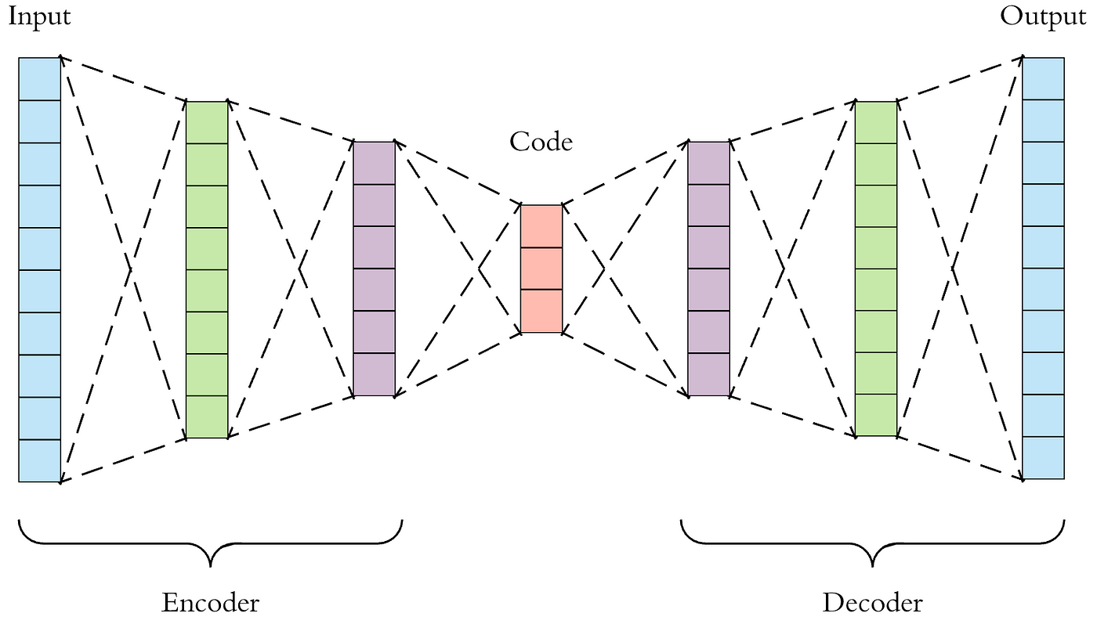
Autoencoder

